Slide 1
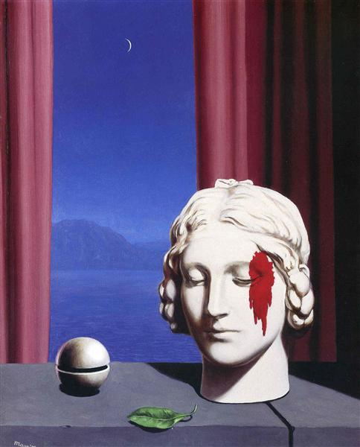
античность в современном искусстве
Консультант: Волков Игорь Михайлович
Руководитель: Дорофеева Анна 8 «В»

Slide 2
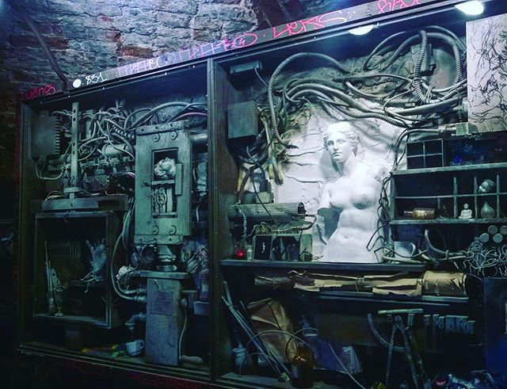
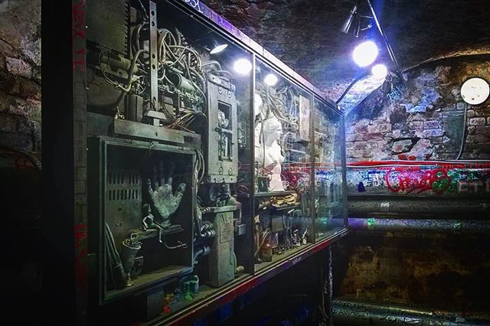
Возникновение интереса к теме

Slide 3
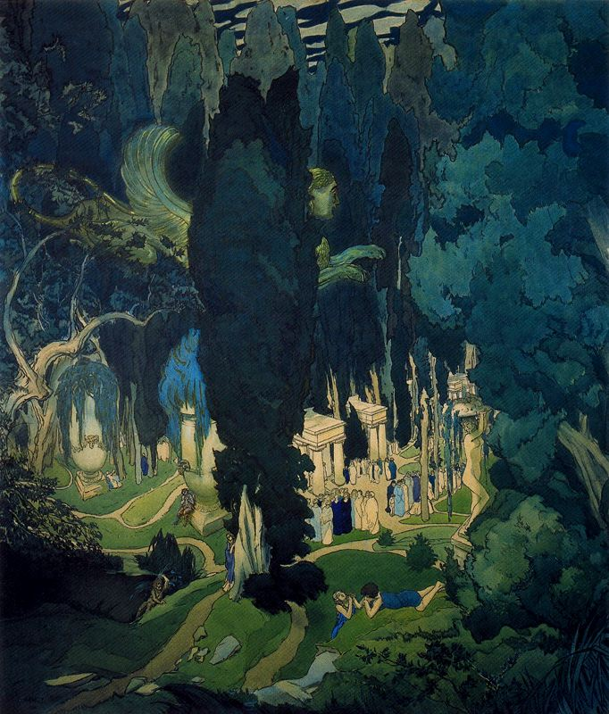
проблема проекта:
Неясно как наследие античности осознается в современном искусстве и каково современное искусство через призму отношения античности.
Бакст. Занавес «Элизиум» 1906

Slide 4
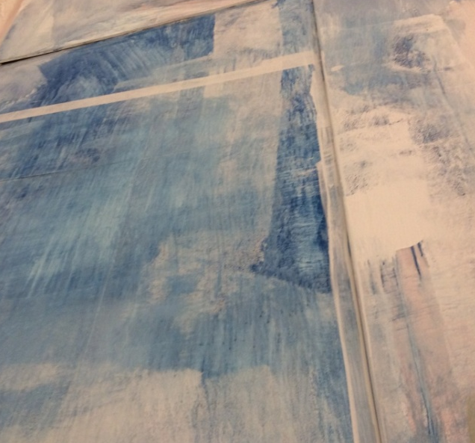
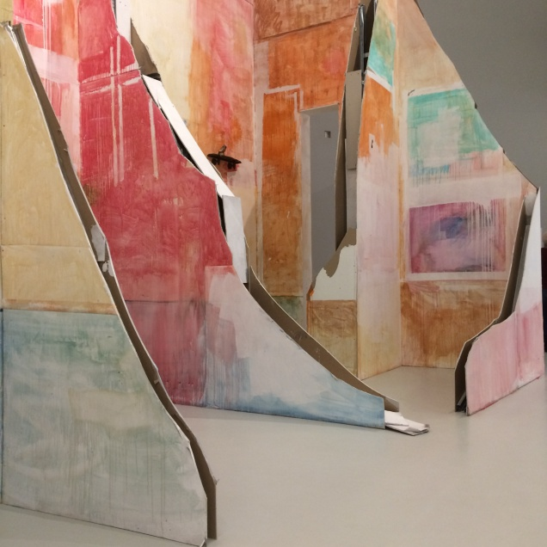
актуальность проекта:
Один из способов познания современности - анализ современного искусства. Характерные черты современного искусства могут быть выявлены путем сопоставления с эпохой с иной ментальностью. Колыбелью европейского искусства является искусство Античности. Именно оно в истории европейской культуры неоднократно то отвергалось, то вновь принималось сменяющимися эпохами как источник идей, критериев, норм, правил, источник вдохновения. Так отношение эпохи к Античности может послужить характеристикой самой эпохи.

Slide 5
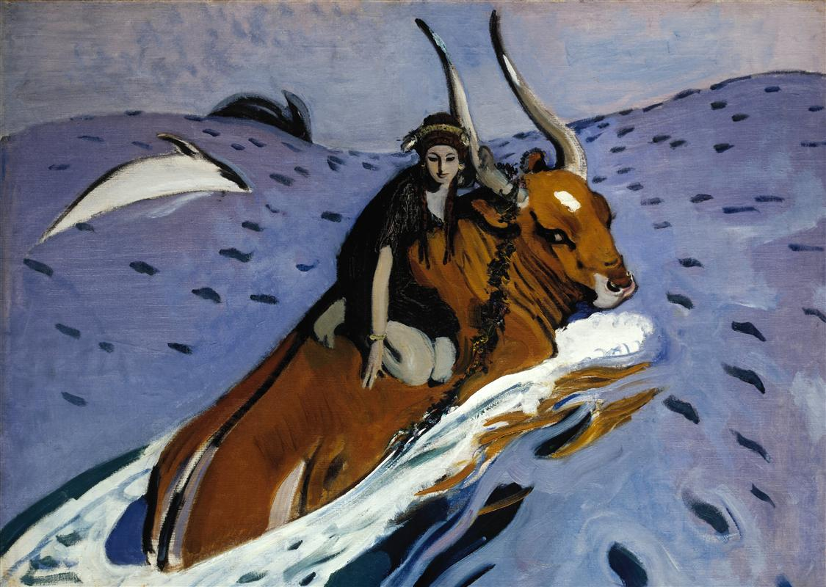
цель проекта:
Рассмотреть отношение различных направлений искусства 20, 21 века к искусству Античности, чтобы через сравнение увидеть черты современной культуры и преподнести информацию в виде виртуальной выставки – презентации.
Серов. Похищение Европы

Slide 6
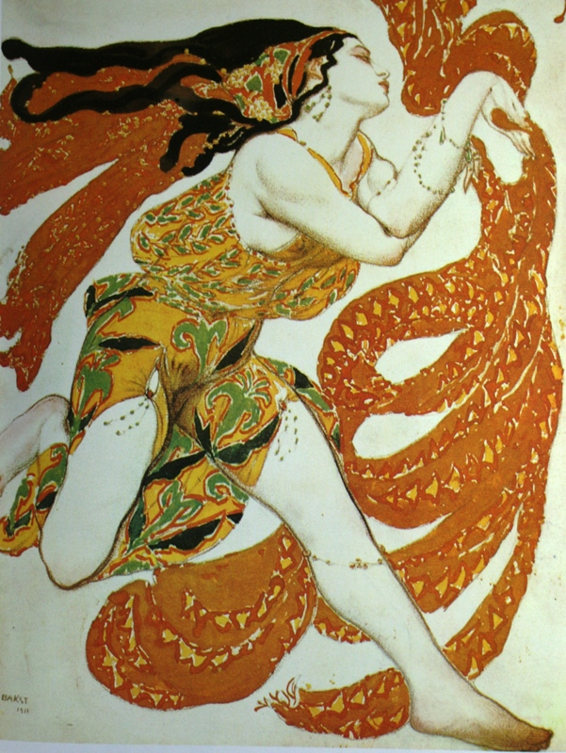
задачи проекта:
определить главные черты греческого искусства и античной эстетики в целом
отметить знаковые памятники, на которые потом могут ссылаться художники последующих эпох.
В искусстве XX, XI века найти отсылки к древнегреческому искусству, особое внимание уделяя русской современности.
сгруппировать и охарактеризовать полученный материал,
оформить собранный материал в виде виртуальной выставки
Бакст. Костюм беотийки

Slide 7
Сбор информации:
учебники по античности
книга Нины Геташвили «Во что превратилась Венера»
выставка Пиранези
выставка Кошлякова
произведения искусства постмодерна
углубление в материалы по античности
изучение направлений искусства 20, 21 века и отражения в них античности
определение структуры выставки
выбор информации для выставки

Slide 8
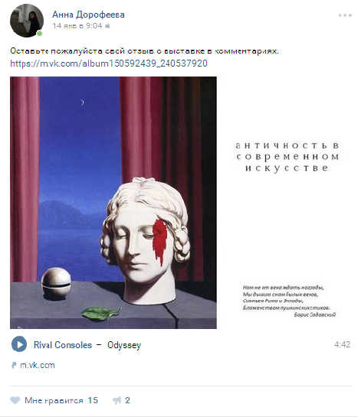
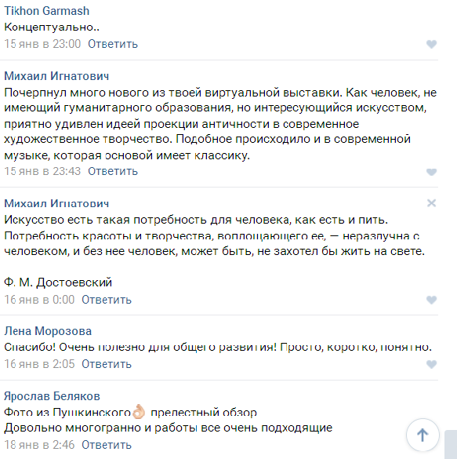
результаты:

Slide 13
выводы:
Что бы я хотела сделать по-другому:
Лучше подготовиться к защитам
Меньше опираться на книгу «Во что превратилась Венера»
Раньше понять что именно я хочу получить от этой книги
Раньше получить отзывы
Чему я научилась:
компоновать информацию из разных источников
выбирать нужную информацию из большого объема ненужной
лаконично выражать мысли для экспликаций
строить композицию выставки

Slide 14
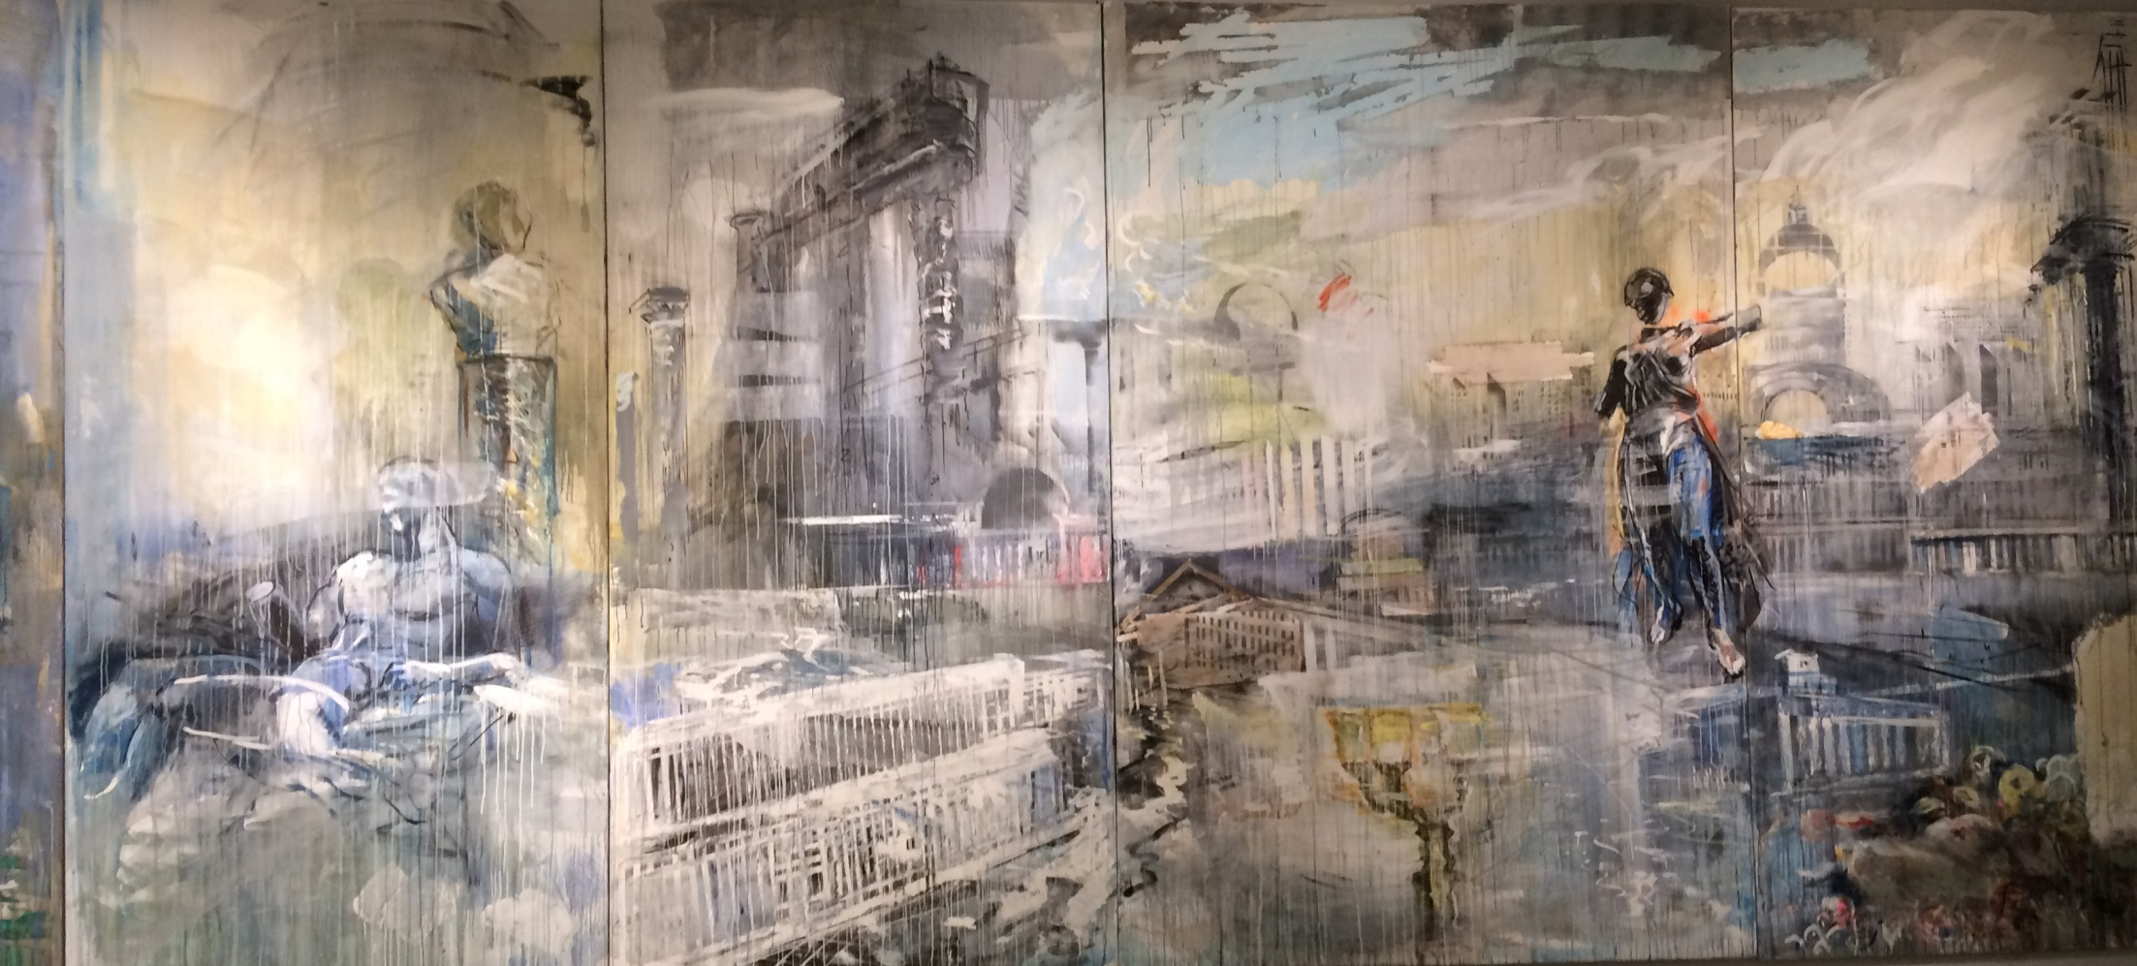
спасибо за внимание!

